Slide 1
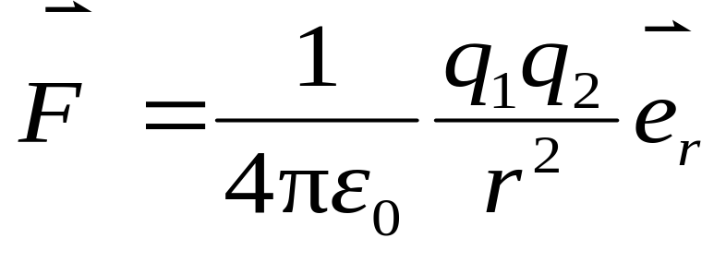

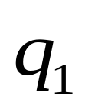
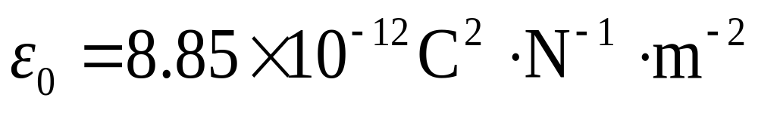




库仑定律
点电荷(抽象模型):带电体的线度远远小于问题中所涉及的距离。
受 的力
为真空电容率

Slide 2
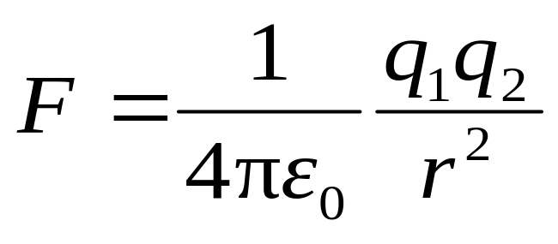
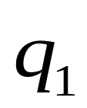

库仑定律
大小：
方向：
和 同号相斥，异号相吸.

Slide 3
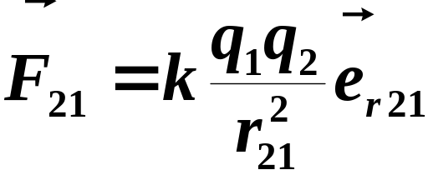





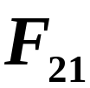

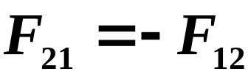
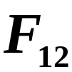
库仑定律的讨论
q₁对q₂的作用力
两个静止点电荷之间的相互作用力符合牛顿第三定律
：q₂对q₁的作用力

Slide 4
库仑定律的适用范围
1. 库仑定律只对静止点电荷成立；
2. r的数量级在10⁻¹⁷m～10⁷m范围内，
库仑定律成立。

Slide 5
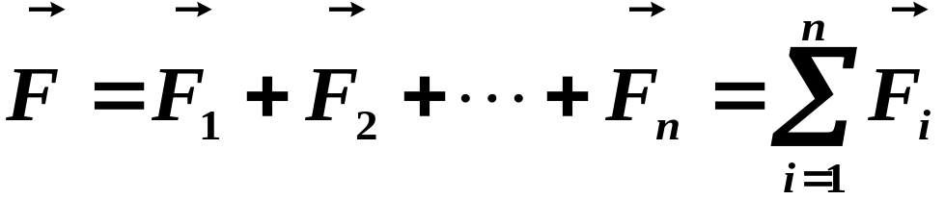
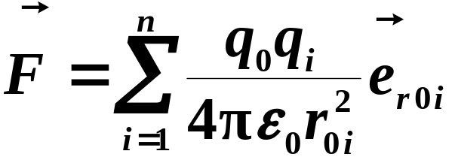
电场力的叠加原理
表述：
两个点电荷之间的作用力并不因第三个点电荷的存在而有所改变。
对于由n个点电荷q₁，q₂，…，q_{n}组成的电荷系，实验证明，q₀受到的总电力为：

Slide 6
例题
例：设电荷的分布如右图所示，图中
q₁=1.5×10⁻³C，q₂= –0.5×10⁻³C，
q₃=0.2 × 10⁻³C，AC=r₁=1.2m，
BC=r₂=0.5m，试求作用在电荷q₃
上的合力。
q₂ B
r₂
q₁
A
r₁
q₃ C

Slide 7



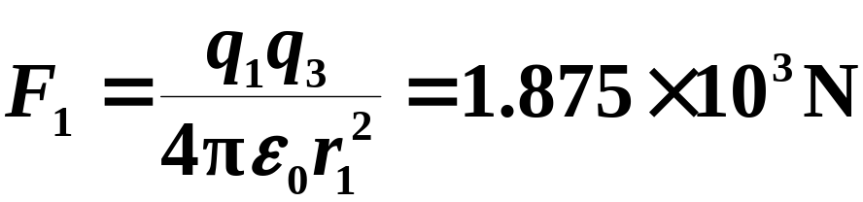
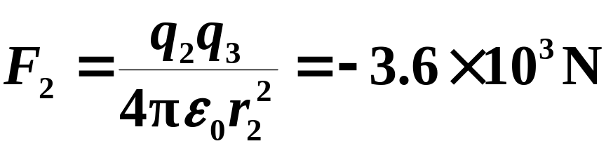
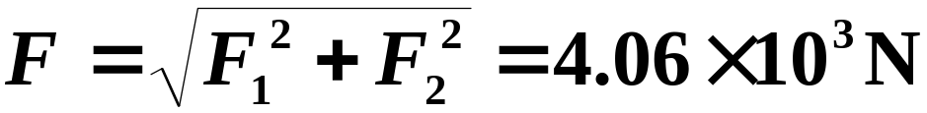
例题
q₂ B
解: q₁和q₃之间的力是斥力,
q₂和q₃之间的力是引力。
r₂
q₁
两个力的大小分别为:
A
r₁
q₃ C
合力的大小
合力的方向如图所示。
要把角度给出来！

